Slide 1
VLISCO
SINCE 1846
DUTCH WAX PRINT FABRICS FOR AFRICANS

Slide 2

LE LOGO VLISCO

Slide 3
VLISCO STORY
C’est une marque de tissus africains en existence depuis plus de 178 ans, célèbre pour ses motifs colorés et originaux inspirés de la culture africaine.
Fonder en 1846 par Pieter Fentener van Vlissingen à Helmond en Holland sous le nom de van Vlissingen & Co., aujourd’hui Vlisco.
Le logo : Un Soleil qui porte les symboles,VVH, initial de " Van Vlissingen Helmond. Utilisation de la Police Bagnard qui incarne la femme Vlisco forte, féminine et surprenante.
Le slogan ou la signature de Vlisco : Véritable Wax Hollandais.

Slide 4
Stratégie de Vlisco
Authenticité :
Renouvellement constant des différentes gammes des tissus
Collections modernes, tendance et intemporels.
Communication :
Cohérence visuelle de la marque sur tous ses canaux de communication : du logo aux emballages, en passant par le site web, les réseaux sociaux et les publicités.
Innovation :
Utilisation des nouvelles technologies telles que la réalité augmentée pour une expérience client optimale.

Slide 5

Le Modèle Vlisco

Slide 6
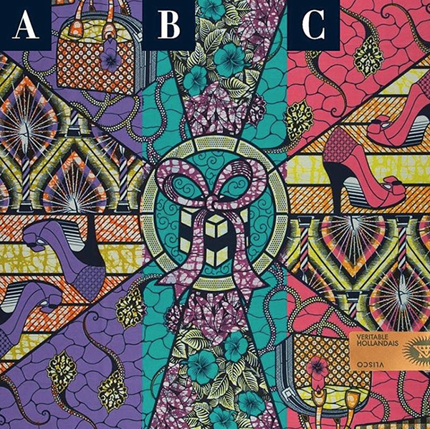
Le Tissu d’Inspiration Vlisco

Slide 7
Analyse du Site
Le site de Vlisco est simple et épuré. Il est lisible et offre presque toutes les gammes de produits proposés par Vlisco.
https://www.vlisco.com

